Slide 1
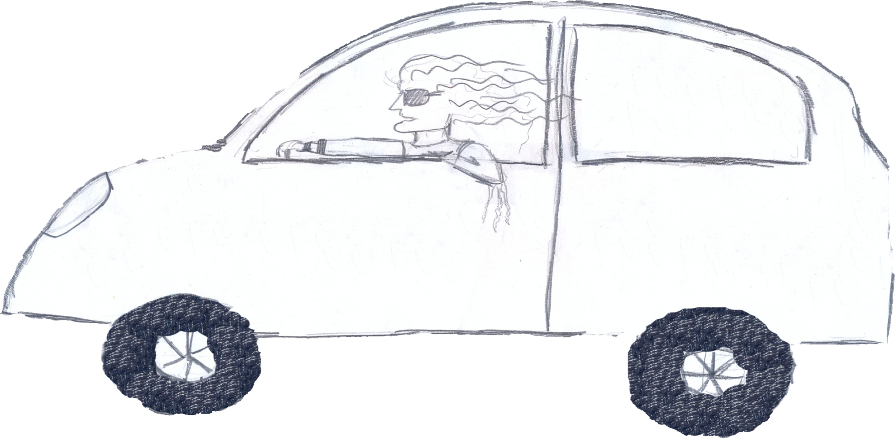

Slide 2
SIEMANKO!
Witaj Gimbazo! Oto pierwszy w tym roku szkolnym numer Gimzetki. Przedstawia go Wam całkiem nowa ekipa redakcyjna. Mamy nadzieję, że odmieniona Gimzetka wkradnie się w Wasze łaski. Będziemy starali się również angażować Was we wspólne tworzenie NASZEJ i WASZEJ gazetki. Liczymy na Waszą aktywność!
Redakcja Gimzetki

Slide 3
(PSEUDO)Debata
Polityka i związane z nią wybory budzą niemałe kontrowersje, bez względu na miejsce, okoliczności, czy wiek ludzi związanych z tymi sprawami. 24 września 2014 roku odbyła się w mojej szkole druga z kolei debata przedwyborcza, na której kandydaci ubiegający się o stanowisko przewodniczącego samorządu szkolnego, próbowali zjednać sobie widzów i zrobić na nich jak największe wrażenie.
Uczniowie rozsiedli się na trybunach, z kolei pretendenci zajęli miejsca na samym środku sali. Wszystko zapowiadało się całkiem zwyczajnie, choć, niestety, tylko do czasu przedstawienia założeń kampanii widzom. Natychmiast przeszło nam przez myśl, że wszystkie ich pomysły są podzielone tylko na dwie grupy: wcześniej wykorzystane oraz niewykonalne. Każdy z osobna proponował nam cuda na kiju, byle tylko zabłysnąć jaśniej niż pozostali. W końcu co złego jest w robieniu głosującym sieczki z mózgów i wysuwaniu obietnic bez pokrycia tylko po to, żeby zaskarbić sobie szacunek i uznanie innych? Jeśli pójdzie tak dalej, za rok zaoferują nam pozłacane sedesy!
Żenujące przemówienia trwały, a nas naszło na refleksje. Dwa lata temu pewien pamiętny "polityk szkolny" obiecał papier toaletowy. A teraz? Teraz próbują wmawiać nam jeszcze większe bzdury. Kulig i muzyka na przerwach to tylko niektóre z nich. Wtedy to chociaż było śmieszne - nawet nauczyciele entuzjastycznie przyjęli pomysły kandydatów. No i ten słynny slang uczniów: "Głosuj na Zamolę, będziesz mieć papier w szkole"! Ale wracając do teraźniejszej debaty... Trwała ona jeszcze dość długo, by uczestnicy mogli się ze sobą posprzeczać.

Slide 4
W końcu uwagę całej widowni przykuła jedna z kandydatek. Nie wiedzieć czemu, już na początku udało jej się otrzymać największe owacje. Z początku wszyscy słuchacze byli bardzo dobrej myśli, lecz to złudzenie szybko ich opuściło. Pretendentka pogrążała się coraz bardziej z każdym zadanym jej pytaniem. Po niedługim czasie zaczęliśmy mieć wrażenie, że cała jej kandydatura jest tylko dziwnym, niezdrowym żartem. Z założenia dowcipna propozycja odświeżenia szkoły najzwyklejszymi odświeżaczami powietrza okazała się najlepszą i jednocześnie jedną z niewielu możliwych do spełnienia. Trzeba jednak przyznać, że dziewczynie należy się uznanie za wyjątkowo bujną wyobraźnię! Głupota i naiwność ludzka jest iście wielkim problemem. Mamy też nieodparte wrażenie, że przy przygotowaniach kampanii wyborczej, cała trójka ewidentnie kierowała się ślepą wiarą w to, że pieniądze rosną na drzewach. Ale jak powiedział pewien ciekawy, wszystkim znany człowiek, Napoleon Bonaparte,: "W polityce głupota nie stanowi przeszkody". 3C

Slide 5
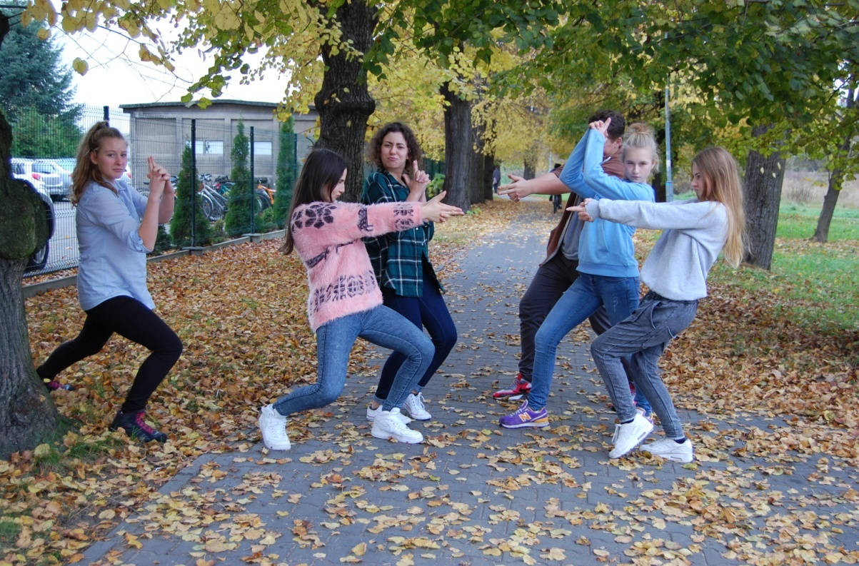
CO DALEJ, RADO SAMORZĄDU UCZNIOWSKIEGO….
Po wyborach ukształtowała się nowa
Rada Samorządu Uczniowskiego, oto jej skład:
Przewodnicząca - Agata Duszyńska IIIA
Zastępca - Natalia Różycka IIIB
Patrycja Łukaszewska IIIA Wiktoria Kordzińska IIIA
Jan Gdakowicz IIIA
Oliwia Bondaruk IIIA

Slide 6
PLAN PRACY SAMORZĄDU
WRZESIEŃ
1. Wybór kandydata do S.U. -przygotowanie kampanii wyborczej swojego kandydata (program wyborczy, plakaty wyborcze) na terenie szkoły.
2. Prowadzenie kampanii wyborczej na terenie szkoły.
3. Zagospodarowanie tablicy S.U.
PAŹDZIERNIK
1. Obchody Dnia Edukacji Narodowej
2. Kolorowe dni (po jednym na każdy miesiąc, daty do uzgodnienia)
3. Pola Nadziei – akcja wspierająca zielonogórskie hospicjum (kawiarenka wspierająca akcję)
LISTOPAD
1. Wszystkich Świętych - przygotowanie kącika tematycznego na gazetce ściennej.
2. Obchody Narodowego Święta Niepodległości.
3. "Bal integracyjny" dla klas pierwszych (w ramach dyskoteki andrzejkowej)
4. Nocka gier (14 listopada, piątek)
GRUDZIEŃ
1. Dzień walki z AIDS – gazetka.
2. Świąteczna kawiarenka (na cele charytatywne)
3. Życzenia świąteczne i noworoczne od SU dla uczniów i pracowników szkoły (radiowęzeł)
4. Akcja wspierająca zielonogórskie schronisko dla zwierząt.
5. Konkursy świąteczne.
STYCZEŃ
1. „Góra grosza”
2. Spotkanie z żużlowcem
3."Połowinki" dla klas drugich

Slide 7
PLAN PRACY SAMORZĄDU c.d.
LUTY
1. Walentynki (poczta walentynkowa)
2. Podsumowanie I półrocza złożenie sprawozdania z działalności S.U.
3. Turniej dla nauczycieli-wyścigi rzędów + łamigłówki (drużynę tworzą nauczyciele uczący tego samego przedmiotu)
MARZEC
1. Dzień Kobiet - życzenia dla wszystkich nauczycielek, pracownic i uczennic od SU (radiowęzeł-rola dla chłopaka)
2. Dzień młodości - "Twoja twarz brzmi znajomo" (klasa losowałaby jedną sławną gwiazdę-role odgrywa nauczyciel i jeden zespol-role odgrywa klasa lub kilku reprezentantow)
KWIECIEŃ
1. Życzenia świąteczne od SU dla uczniów i pracowników szkoły (radiowęzeł)
2. Świąteczna kawiarenka (na cele charytatywne)
MAJ
1. Uczczenie rocznicy uchwalenia Konstytucji 3 maja, akcenty na gazetce ściennej poświęconej temu świętu.
2. Turniej w piłkę nożną dla chłopców i dziewcząt
3. Nocka gier.
CZERWIEC
1. Międzynarodowy Dzień Dziecka – bieg uliczny
i Marszobieg Kusego. Konkursy i kawiarenka.
2. Wybory miss i misstera szkoły (nominują i głosują klasy 1 i 2)
3. Bal klas III gimnazjum
4. Podsumowanie pracy S.U. za rok szkolny 2013/2014 i przygotowanie sprawozdania

Slide 8
SZKOLNY HORRORSKOP
W odniesieniu do chińskiego horoskopu postanowiliśmy utworzyć nasz własny szkolny horrorskop. W każdym numerze zastanowimy się, które zwierzęta mogłyby być znakami zodiakalnymi naszych nauczycieli. Systematycznie będziemy wysyłać tajnych agentów w celu zebrania wśród uczniów i nauczycieli informacji na ten temat.
Na pierwszy ogień poszli:

Slide 9
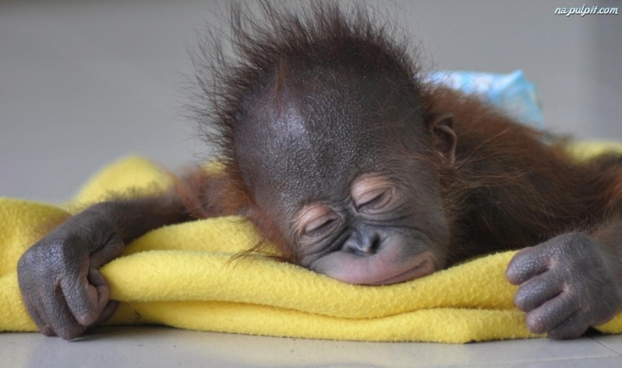
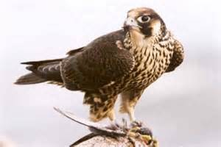
HORRORSKOP
Pani Lidia Sokołowska:
”Sama siebie określam jako psa.” Uczniowie w większości porównali matematyczkę do sokoła, ciekawe z jakiego powodu…. Drugie miejsce zajął słoń ( zwierzę bardzo wrażliwe i pamiętliwe), a na trzecim uplasował się sympatyczny krecik, zapewne inspiracja czeską bajką.
Pan Przemysław Mikołajczyk:
„Ja jestem niedźwiadkiem, takim puchatym niedźwiadkiem.” Zdaniem naszych uczniów zwierzęciem odpowiadającym historykowi jest małpka (taka z wielkim poczuciem humoru). Następne z kolei stworzenie to lew. Trzecie miejsce zajął osioł (czyżby przyjaciel Shreka?).

Slide 10
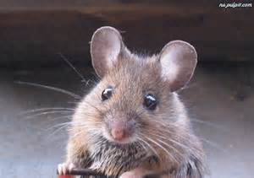
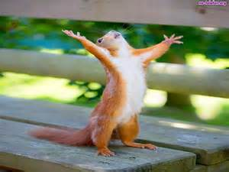
HORRORSKOP
Pani Aneta Godyń:
„Myślę, że jestem sarną.” Dla naszej plastyczki większość uczniów przyporządkowała znak myszki ( drobnej i bardzo zwinnej). Inni uznali też, że pasuje też wiewiórka. Trzecie miejsce zajął jeż.
Pani Elżbieta Akonom:
„Choć nie chowam głowy w piasek, jestem strusiem.” Zdaniem większości znakiem zodiaku polonistki mogłaby być wiewiórka. W następnej kolejności wymieniono lwicę. Ostatnie miejsce zajęła sowa.

Slide 11
Marzenia nauczycieli
Postanowiliśmy kontynuować gimzetkową tradycję i w nowych wydaniach również będziemy organizować dla Was konkurs „Marzenia nauczycieli”. W każdym numerze opublikujemy karykatury belfrów z ich marzeniami.
Musicie odgadnąć nazwiska marzycieli.
Odpowiedzi nadsyłajcie na naszą gimzetkową skrzynkę mailową:
gimzetka202@wp.pl.

Slide 12
Marzenia nauczycieli cd.
Najbardziej chciałabym pojechać do Nowej Zelandii.

Slide 13
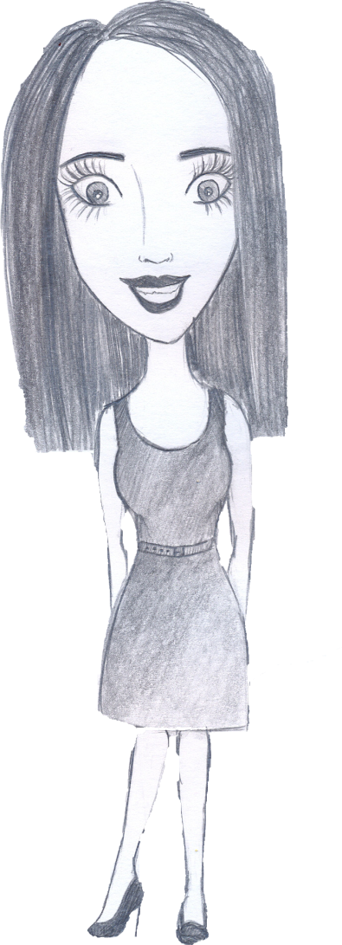
Marzenia nauczycieli cd.
Zdrowie, zdrowie i jeszcze raz zdrowie dla całej rodziny.

Slide 14
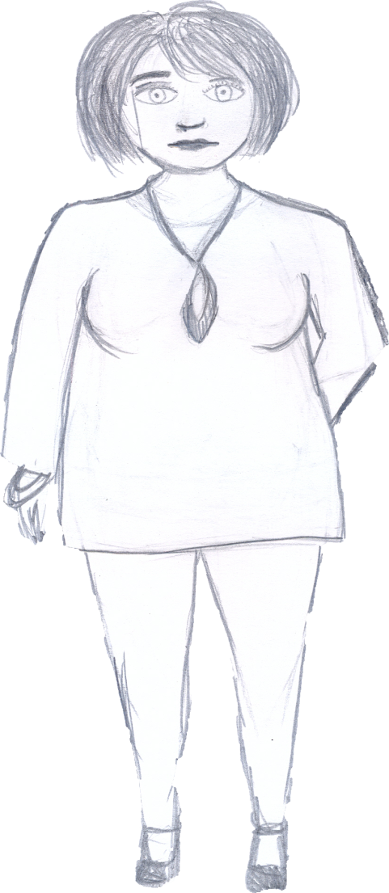
Marzenia nauczycieli cd.
Chciałabym wygrać milion, objechać świat i żeby mnie kolano nie bolało.

Slide 15
WARTO PRZECZYTAĆ
„Jad” S.B. Hayes
Od kiedy tylko pojawiły się informacje o polskiej premierze "Jadu", wiedziałam, że muszę go przeczytać. Brałam udział w konkursie, by go wygrać. Niestety nie udało mi się. Postanowiłam, że go nie kupię, gdyż nie jest on początkiem żadnej serii. Niedawno (i na szczęście) udało mi się znaleźć go w bibliotece, oczywiście go wypożyczyłam. Od razu zabrałam się do czytania. Wiedziałam, że jest to thriller psychologiczny, więc byłam mega ciekawa treści i samego zakończenia. W czasie lektury, niestety, się zawiodłam. Czytałam wiele thrillerów Harlana Cobena, więc wiem dobrze, co znaczy stopniowanie napięcia, tajemnice, intrygi. W "Jadzie" niestety tego nie było. W książce opisana jest historia nastoletniej Katy Rivers, która przez szybę w autobusie zauważa dziewczynę bardzo do niej podobną. Oprócz tego ciągle dręczą ją koszmary z tą niewiastą w roli głównej. Od tego akcja się rozpoczyna. Sobowtór ma na imię Genevieve (naprawdę Grace) i chce zniszczyć życie głównej bohaterki. Katy wierzy, że Gen ma nadnaturalne zdolności (co niestety się nie potwierdza, gdyby tak było, książka byłaby o wiele ciekawsza). Razem ze swoim przyjacielem Lukiem przeprowadza śledztwo. Dowiaduje się zaskakujących rzeczy na temat swojego dzieciństwa.
Opis niby chwytliwy, ale w rzeczywistości jest całkiem inaczej. Przyznaję, że książka jest wciągająca, nie mogłam się od niej oderwać i czytałam ją nawet w czasie lekcji, ale ostatnie 50 stron to bardzo gęste flaki z olejem - trudno przez nie przebrnąć. Thriller powinien trzymać w napięciu aż do ostatniego zdania, a w tym przypadku domyślałam się zakończenia 100 stron przed. "Jad" zaklasyfikowałabym bardziej do książek przygodowo-psychologicznych, a nie thrillerów. Ale to jest tylko moje zdanie, każdy może mieć inne. Polecam "Jad" osobom, które chcą już odpocząć od krwawych jatek na każdej stronie książki. Jest to lekka i nawet przyjemna lektura.

Slide 16
Co w szkole piszczy …
*****
Zgodnie z wcześniejszymi zapowiedziami nasza szkoła została zamknięta. Trudno się do niej dostać w czasie lekcji. Od 1 stycznia będziemy się musieli okazywać aktualną legitymacją szkolną.
*****
Po dłuższej nieobecności wróciła do nas nauczycielka języka angielskiego – pani Katarzyna Stawiarz.
*****
Na szkolnych korytarzach późną porą rozbrzmiewają głośne dźwięki niemieckojęzycznych pieśni. Okazuje się, iż trwa regulacja i naprawa naszego radiowęzła. Może już niedługo muzyka będzie umilać nam przerwy.
*****
Jak donoszą nasi przewodniczący, już wkrótce możemy oczekiwać szkolnych szafek. Nie doczekamy się natomiast w tym roku remontu łazienek dziewcząt.
*****
Z przyczyn prawno-formalnych odwołane zostały nocki filmowe. Mają zastąpić je nocki gier.
*****
5 grudnia wolontariat "Jesteśmy dla Ciebie", działający przy naszej szkole, zorganizował w Zborze koncert charytatywny.
*****
Rozpoczął się gorący okres konkursów przedmiotowych. Życzymy powodzenia wszystkim zdolniachom.

Slide 17
Szalona Kuchnia
Oto odnowiony, całkiem inny kącik kulinarny. W każdym numerze ulokujemy jeden „nasz” i jeden „Wasz” przepis. Na łamach „Gimzetki” będziemy promować modny obecnie zdrowy styl życia. Publikowane będą przepisy na zdrowe, smaczne i wcale nienudne dania. Jeśli macie pomysł na ciekawy lub całkiem zwyczajny, ale bardzo smaczny posiłek, prześlijcie recepturę na adres mailowy:
gimzetka202@wp.pl
Oto nasza propozycja na przystawkę dla łasuchów lub danie główne dla niejadków:

Slide 18
Placuszki ryżowe z salsą ogórkową
Placuszki ryżowe
Składniki:
2 szklanki ugotowanego na sypko ryżu
1 jajko
2 kopiaste łyżki jogurtu naturalnego
szczypta pieprzu (do smaku)
szczypta soli (do smaku)
olej rzepakowy do smażenia
Sposób przygotowania:
Ugotować i przestudzić ryż. Przesypać go do miski, dodać jajko oraz jogurt. Miksować do czasu uzyskania masy (niejednolitej). Przyprawić i jeszcze chwilkę miksować. Rozgrzać olej na patelni, wyłożyć masę, formując niewielkie, okrągłe placuszki (mogą mieć one również inny kształt, zależnie od fantazji). Smażyć z każdej strony na złoty kolor. Gdy będą gotowe przełożyć na talerz i odsączyć z nadmiaru tłuszczu.
Salsa ogórkowa
Składniki:
pół długiego ogórka
1 mała cebula
4 duże listki bazylii
szczypta ostrej papryki
sól, pieprz do smaku
łyżka oliwy z oliwek
2 małe garstki orzeszków pistacji
Sposób przygotowania:
Umyć i obrać ogórka. Przekroić wzdłuż, wydrążyć środek. Pokroić w małą kosteczkę. Obrać cebulę i posiekać. Połączyć z ogórkiem. Przyprawić solą, pieprzem i papryką. Posiekać bazylię, dodać do pozostałych składników. Doprawić oliwą. Posiekać orzeszki i dodać do reszty. Wszystko dokładnie wymieszać.

Slide 19
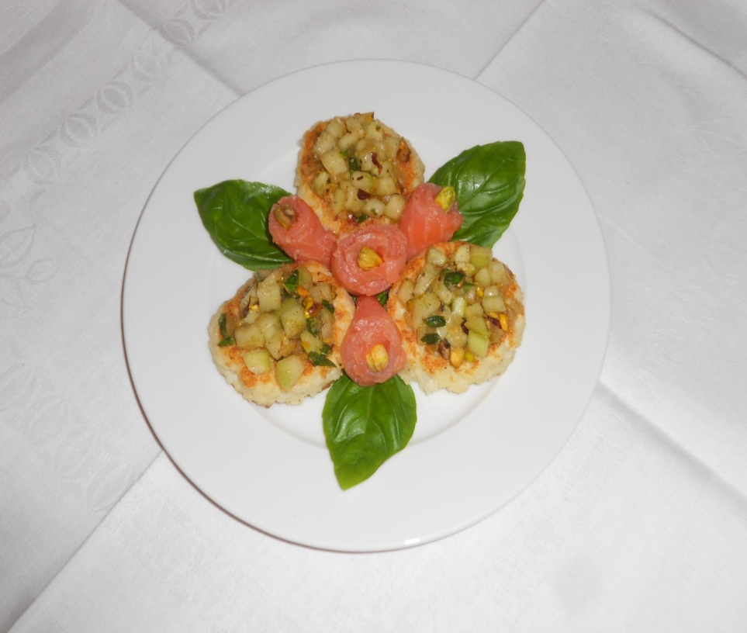
Placuszki ryżowe z salsą ogórkową cd.
Sposób podania:
Na talerz wyłożyć kilka listków bazylii, na nich położyć placuszki. Na placuszki wyłożyć po łyżce salsy ogórkowej. Wokół tego ułożyć kilka pasków wędzonego łososia. Udekorować orzeszkami pistacji i gotowe. Smacznego!

